Slide 1
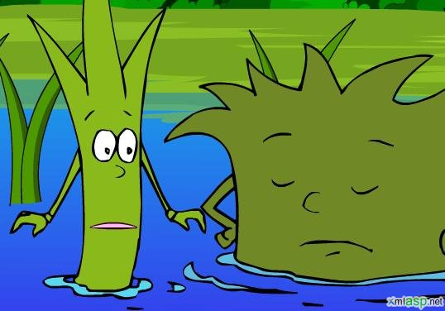

苏教版小学语文三年级上册
小稻秧脱险记
荣炳中心小学 张迎霞

Slide 2

读一读：
小稻秧 杂草 喷雾器 脸色蜡黄 抢营养 收拾 吸足营养 有气无力

Slide 3
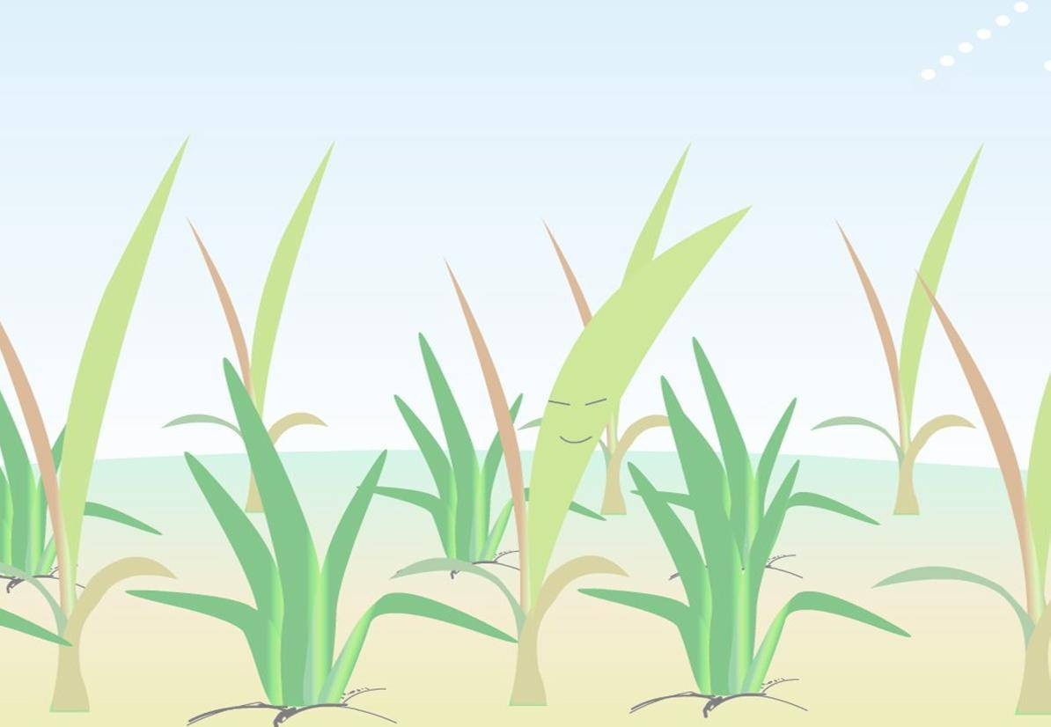
轻声读课文第1、2自然段，用“——”画出杂草跟小稻秧抢营养的有关词语。

Slide 4
一天，水稻田里发生了激烈的争吵。一群杂草把小稻秧团团围住，气势汹汹地嚷道：“快把营养交出来！”
小稻秧望着这群蛮不讲理的杂草，说：“我刚搬到大田来，正需要营养，怎么可以交给你们呢？” 这群杂草不由分说，一拥而上，拼命地跟小稻秧抢营养。小稻秧气得脸色蜡黄，当场就病倒了。

Slide 5
团团围住 气势汹汹 嚷道 不由分说 一拥而上 拼命

Slide 6
一天，水稻田里发生了激烈的争吵。一群杂草把小稻秧团团围住，气势汹汹地嚷道：“快把营养交出来！”
小稻秧望着这群蛮不讲理的杂草，说：“我刚搬到大田来，正需要营养，怎么可以交给你们呢？” 这群杂草不由分说，一拥而上，拼命地跟小稻秧抢营养。小稻秧气得脸色蜡黄，当场就病倒了。

Slide 7
说话练习：
这真是一群（ ）的杂草。

Slide 8
词语积累：
胡作非为 气势汹汹 野蛮 蛮不讲理 霸(bà)道

Slide 9
一群杂草把小稻秧团团围住，气势汹汹地嚷道：“快把营养交出来！”
这群杂草不由分说,一拥而上，拼命地跟小稻秧抢营养。

Slide 10
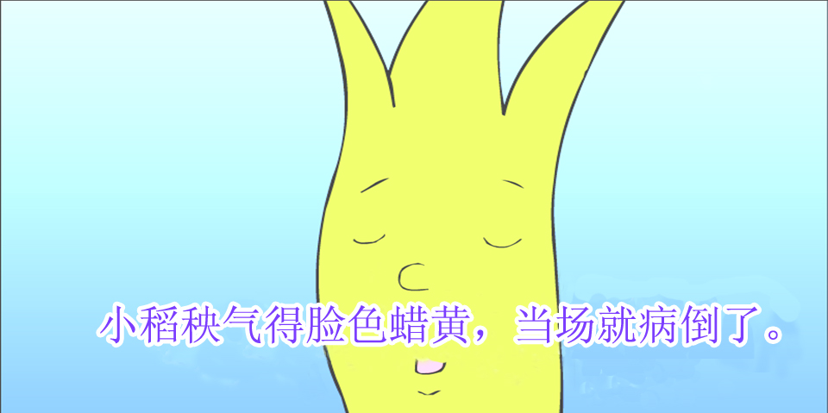

Slide 11
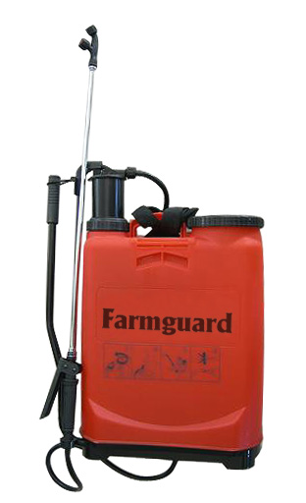
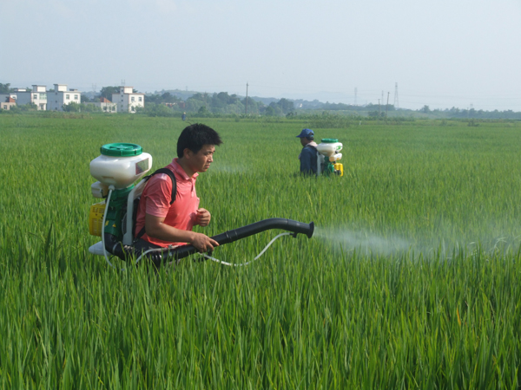
喷雾器：一种手动药械，用于喷洒农药，以防治病虫害。

Slide 12

突然一阵毛毛雨从天上飘下来。一棵杂草警觉地抬起头,看了看天说:“不对呀，大晴天怎么会下雨呢？”

Slide 13
突然一阵毛毛雨从天上飘下来。一棵杂草警觉地抬起头,看了看天说:“不对呀，大晴天怎么会下雨呢？”

Slide 14
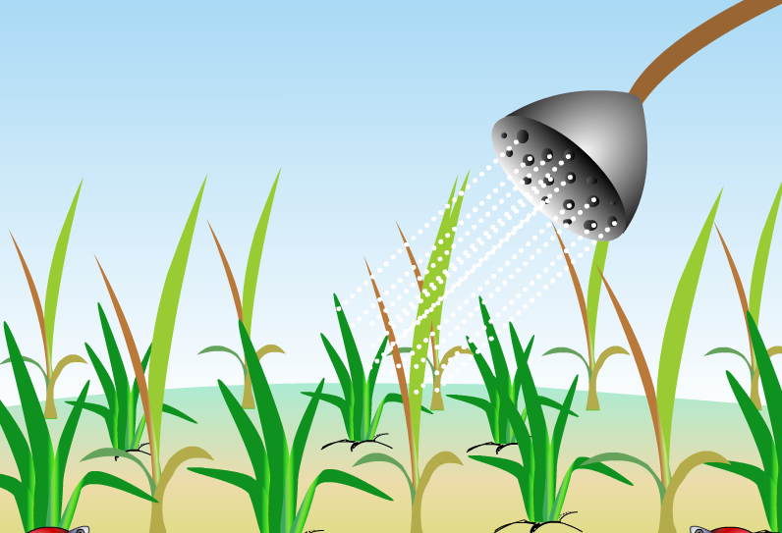
这时，一个洪亮的声音响了起来：“这不是雨，而是化学除草剂，是专门来收拾你们的！”

Slide 15
这时，一个洪亮的声音响了起来：“这不是雨，而是化学除草剂，是专门来收拾你们的！”

Slide 16
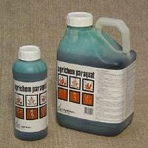
除草剂
用以消灭或控制杂草生长的农药被称为除草剂。
除草剂一般是根据植物是否为单双子业植物选择性杀伤通过生长激素的抑制性作用让杂草枯萎。这就是为什么除草剂只能除杂草而不会除掉种的庄稼的原因。

Slide 17
这时，一个洪亮的声音响了起来：“这不是雨，而是化学除草剂，是专门来收拾你们的！”

Slide 18
这时，一个洪亮的声音响了起来：“这不是雨，而是化学除草剂，是专门来收拾你们的！”

Slide 19
妈妈叫我把房间收拾干净。

Slide 20
说话练习：
喷雾器大夫，真是一位____________的人啊！

Slide 21
“不对呀，大晴天怎么会下雨呢？”
“这不是雨，而是化学除草剂，是专门来收拾你们的！”
“你是谁？”
“我是喷雾器大夫。”
“平时你们欺负小稻秧，现在轮到你们倒霉了。”

Slide 22
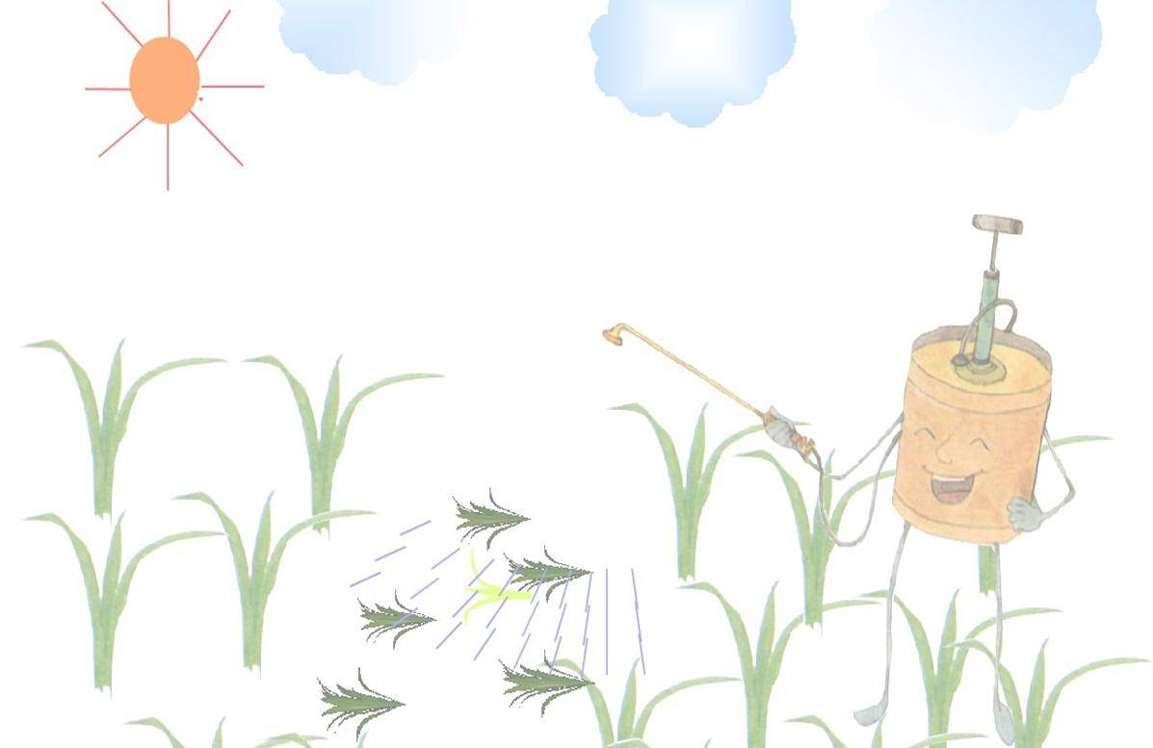
杂草有气无力地说：“完了，我们都……喘不过气来啦。”

Slide 23
不一会儿，杂草纷纷倒了下去。

Slide 24
不一会儿，杂草纷纷倒了下去。

Slide 25
喷雾器喷洒着除草剂，杂草纷纷倒了下去。
电影快开场了，人们纷纷（ ）。
下课了，（ ）纷纷（ ）。
（ ），（ ）纷纷（ ）。

Slide 26
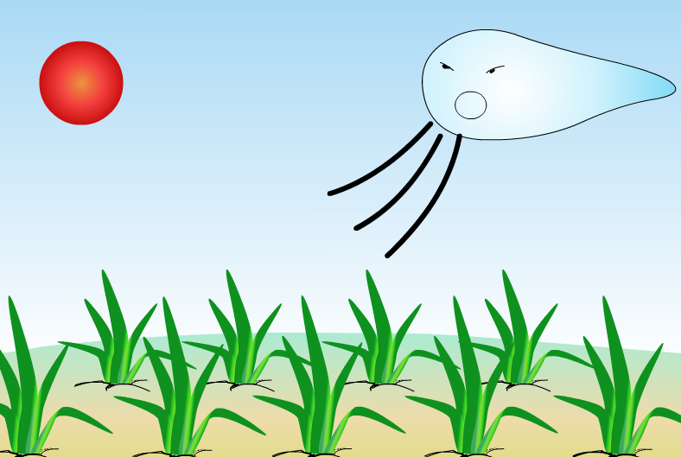
一阵微风吹过，小稻秧高兴得跳起舞来。他们吸足了营养，又向上挺了挺身子。

Slide 27
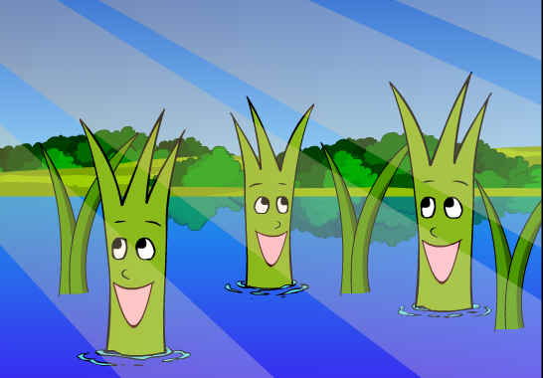
写一写：
小稻秧( )地对喷雾器大夫说：“（ ）”

Slide 28
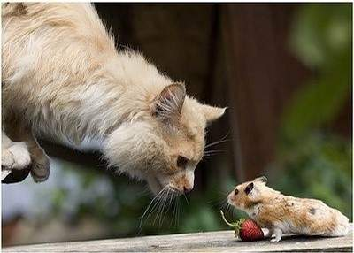
作业：（任选一题）
1、把《小稻秧脱险记》这个故事有感情地讲给你的爸爸妈妈听。
2、看图仿造课文也编一个童话故事，题目为：“小老鼠脱险记”

